Slide 1
（宋）苏轼

Slide 2
六月二十七日望湖楼醉书
（时间）
（地点）
（事件）
苏轼
黑云翻墨未遮山，
白雨跳珠乱入船。
卷地风来忽吹散，
望湖楼下水如天。

Slide 3
黑云翻墨未遮山，白雨跳珠乱入船。
你怎么理解“黑云翻墨”“白雨跳珠”的？
黑云翻墨：乌黑的云像打翻的墨汁。遮：遮盖，掩盖。
白雨跳珠：雨很大，看过去白花花的就像珍珠般跳落。

Slide 4
黑云翻墨未遮山，白雨跳珠乱入船。
能说说你对这两行诗的理解吗？
远处天上涌来一片黑云，它们翻滚着像泼洒的墨汁尚未挡住山，白花花的雨点似珍珠乱蹦乱跳跳上船。

Slide 5
黑云翻墨未遮山，白雨跳珠乱入船。
你发现这两行诗里运用了什么写法？
比喻、对偶
通过这两行诗，你发现这夏天的雨有什么特点吗？
来得急

Slide 6
卷地风来忽吹散，望湖楼下水如天。
这两行诗你觉得哪些词或短语不理解？
卷地风来
（风从地面卷起。）
水如天
（远远望去，水天一色，连成一片。）

Slide 7
卷地风来忽吹散，望湖楼下水如天。
你又怎么理解这两行诗？
忽然一阵风卷地而来，把乌云吹散了。雨过天晴，碧波如镜，水面像明净的蓝天，又是一派明媚的风光。
你从这两行诗又发现了这雨有什么特点？
去得快
大

Slide 8
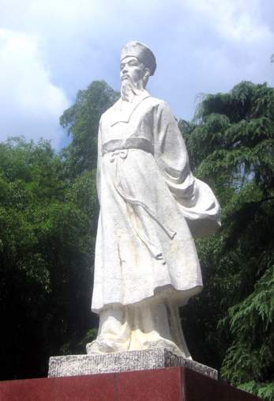
作品赏析
“黑云翻墨未遮山，白雨跳珠乱入船”中的“未遮山”以及“跳珠”、“乱入船”这几处写出了雨下得很急，乌云还没有完全遮住天空，白花花雨点便好似珍珠一般乱蹦乱跳地窜上了船。雨才刚刚下了一会儿，忽然卷地而来的一阵大风就把雨和乌云吹得无影无踪，风雨后望湖楼下波光粼粼水天一片。这首诗描写了夏日西湖上一场来去匆匆的暴雨。第一句写黑云翻滚，第二句写大雨倾盆，后两句写雨过天晴。大自然变化多么迅速，诗人用笔又多么神奇。

